Slide 1
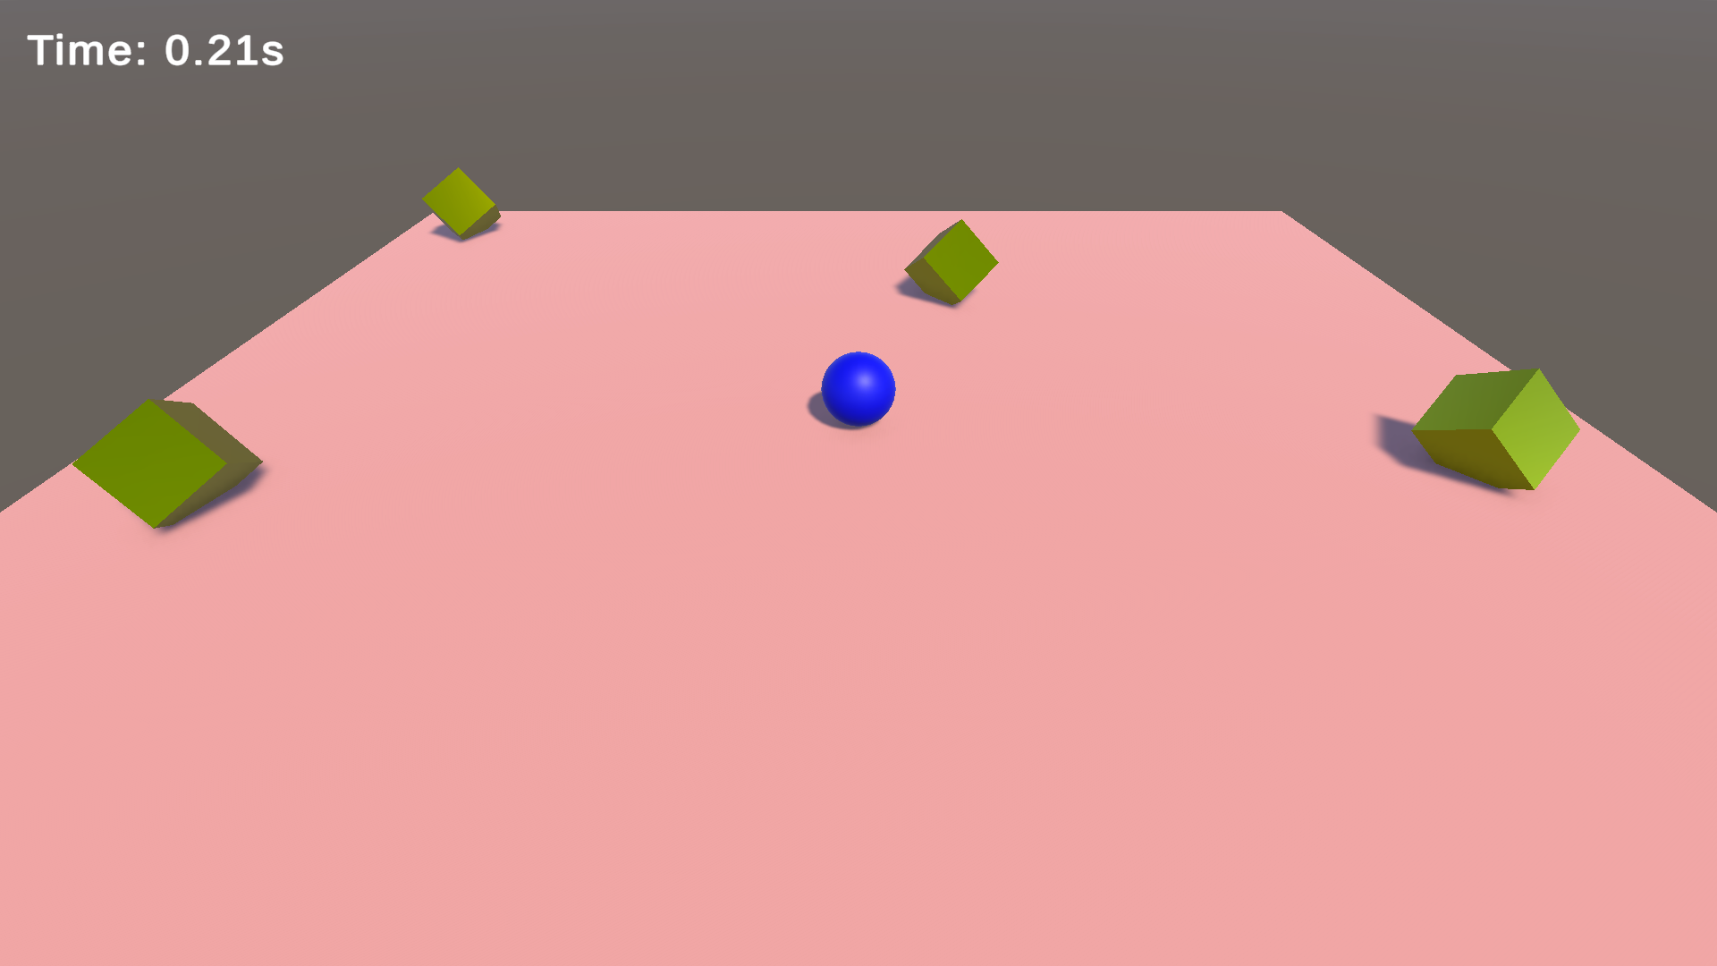
第5回 カウントダウンと状態管理
01 / 14
前回の状態
成功・失敗・リトライができる
ただし開始直後から動ける
開始前の準備時間がない
Unity screenshot
Roll A Ball 新人研修資料
05 Countdown & State
Notes:
第5回 カウントダウンと状態管理 - Slide 01: 前回の状態 ねらい: 開始前のカウントダウンとGameStateで、ゲームの流れを明確に制御する。 講師ノート: 開始直後に動ける問題を体験させ、カウントダウンの必要性を出す。 話すポイント: - 成功・失敗・リトライができる - ただし開始直後から動ける - 開始前の準備時間がない 使用スクリーンショット: Assets\Screenshots\training_ingame_play_gameplay.png クラスという用語は「Unityの部品をまとめる箱」として扱い、継承やインターフェースの詳細には入らない。

Slide 2
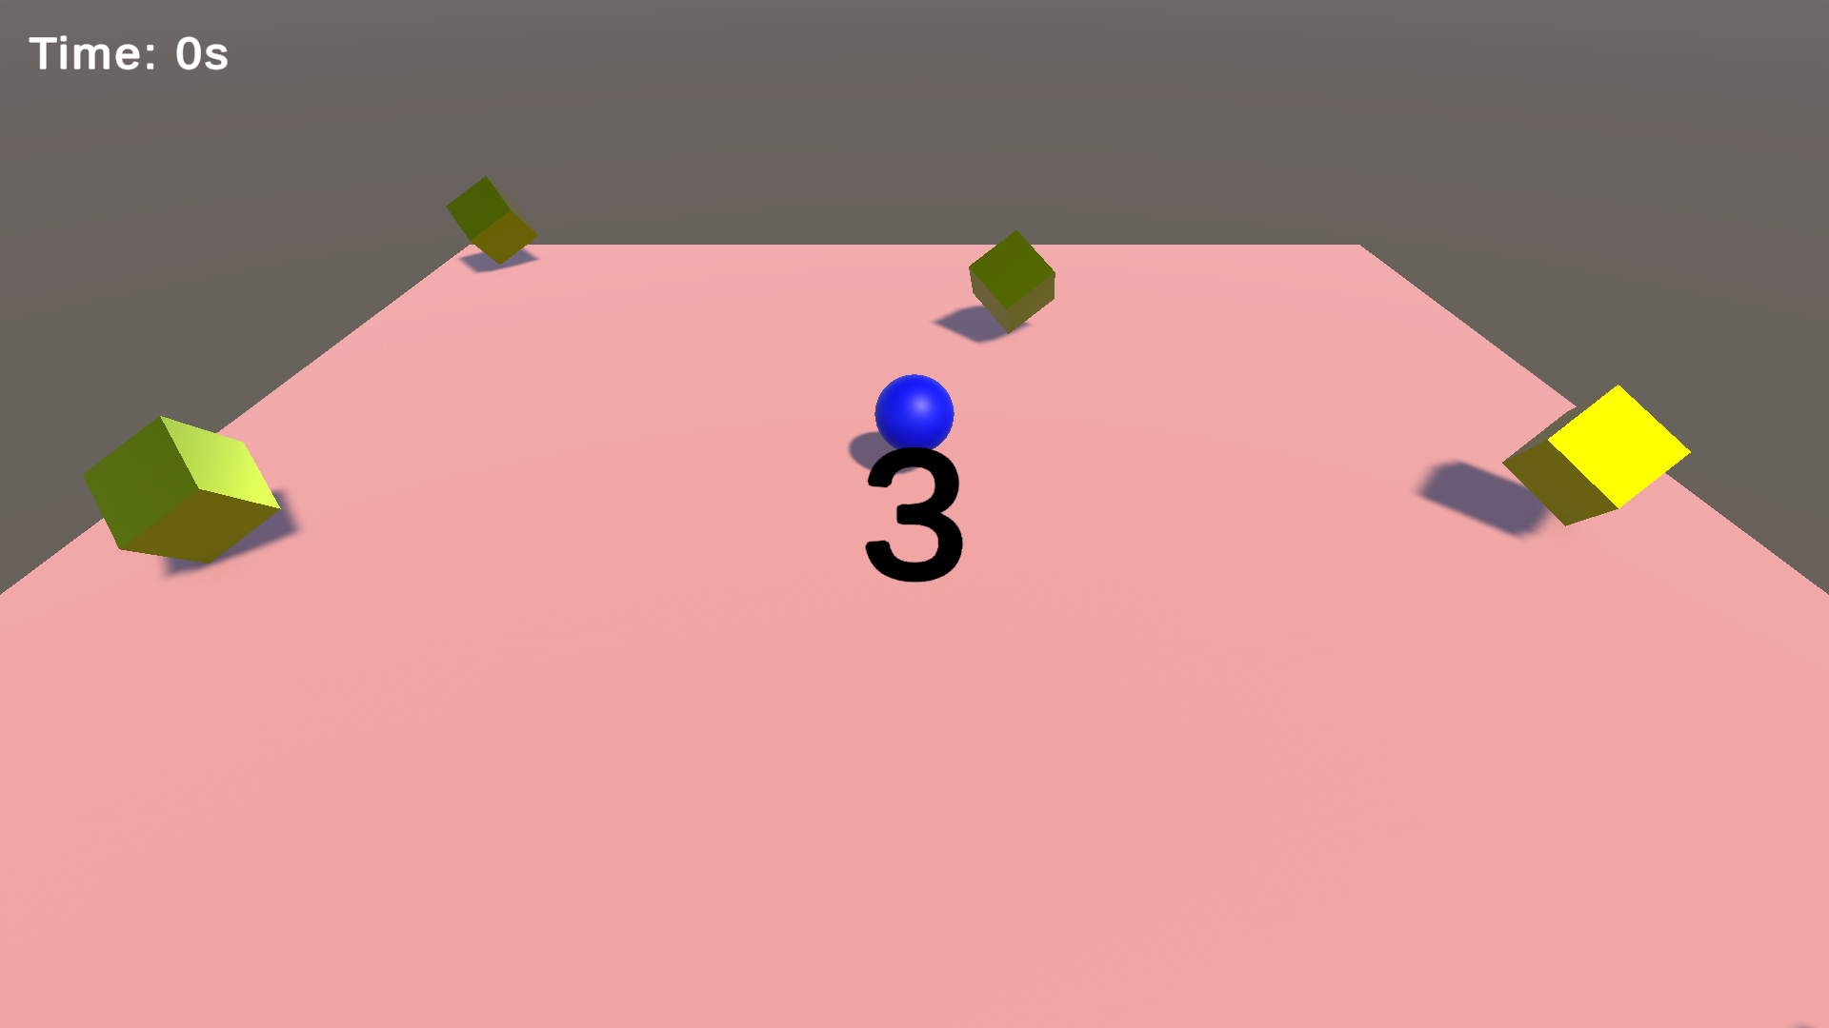
第5回 カウントダウンと状態管理
02 / 14
今日追加するもの
3,2,1,Go!を表示する
カウント中はプレイヤーを動けなくする
GameStateで流れを整理する
Unity screenshot
Roll A Ball 新人研修資料
05 Countdown & State
Notes:
第5回 カウントダウンと状態管理 - Slide 02: 今日追加するもの ねらい: 開始前のカウントダウンとGameStateで、ゲームの流れを明確に制御する。 講師ノート: この回は少し抽象度が上がるため、画面の変化から入る。 話すポイント: - 3,2,1,Go!を表示する - カウント中はプレイヤーを動けなくする - GameStateで流れを整理する 使用スクリーンショット: Assets\Screenshots\training_ingame_play_countdown.png クラスという用語は「Unityの部品をまとめる箱」として扱い、継承やインターフェースの詳細には入らない。

Slide 3
第5回 カウントダウンと状態管理
03 / 14
開始前に動ける問題
プレイヤーが準備前に移動できる
タイマー開始とのズレが起きる
開始状態を明確に分ける必要がある
GameStart
Playing
GameClear / GameOver
Roll A Ball 新人研修資料
05 Countdown & State
Notes:
第5回 カウントダウンと状態管理 - Slide 03: 開始前に動ける問題 ねらい: 開始前のカウントダウンとGameStateで、ゲームの流れを明確に制御する。 講師ノート: 状態を分ける理由を、実際の不具合として説明する。 話すポイント: - プレイヤーが準備前に移動できる - タイマー開始とのズレが起きる - 開始状態を明確に分ける必要がある クラスという用語は「Unityの部品をまとめる箱」として扱い、継承やインターフェースの詳細には入らない。

Slide 4
第5回 カウントダウンと状態管理
04 / 14
CanMove
falseならFixedUpdateをすぐ抜ける
trueになったら入力を読む
Managerがタイミングを決める
playerMove
private void FixedUpdate()
{
if (!CanMove) return;
Vector2 input = moveAction.ReadValue<Vector2>();
Vector3 movement = new Vector3(input.x, 0, input.y) * Speed;
rb.AddForce(movement);
}
Roll A Ball 新人研修資料
05 Countdown & State
Notes:
第5回 カウントダウンと状態管理 - Slide 04: CanMove ねらい: 開始前のカウントダウンとGameStateで、ゲームの流れを明確に制御する。 講師ノート: 第1回で先に入れたCanMoveの意味をここで回収する。 話すポイント: - falseならFixedUpdateをすぐ抜ける - trueになったら入力を読む - Managerがタイミングを決める コード抜粋: private void FixedUpdate() { if (!CanMove) return; Vector2 input = moveAction.ReadValue<Vector2>(); Vector3 movement = new Vector3(input.x, 0, input.y) * Speed; rb.AddForce(movement); } クラスという用語は「Unityの部品をまとめる箱」として扱い、継承やインターフェースの詳細には入らない。

Slide 5
第5回 カウントダウンと状態管理
05 / 14
CountDownController
表示だけを担当するスクリプト
CountDownTimeで秒数を設定する
CountDownTextに数字を表示する
countdownFields
public int CountDownTime = 3;
private int currentCountDownTime = 0;
public TMP_Text CountDownText;
Roll A Ball 新人研修資料
05 Countdown & State
Notes:
第5回 カウントダウンと状態管理 - Slide 05: CountDownController ねらい: 開始前のカウントダウンとGameStateで、ゲームの流れを明確に制御する。 講師ノート: タイマーと同じく、UI表示を担当する専用スクリプトとして扱う。 話すポイント: - 表示だけを担当するスクリプト - CountDownTimeで秒数を設定する - CountDownTextに数字を表示する コード抜粋: public int CountDownTime = 3; private int currentCountDownTime = 0; public TMP_Text CountDownText; クラスという用語は「Unityの部品をまとめる箱」として扱い、継承やインターフェースの詳細には入らない。

Slide 6
第5回 カウントダウンと状態管理
06 / 14
カウントダウン変数
CountDownTimeは開始秒数
currentCountDownTimeは内部で減らす値
TextはInspectorで接続する
countdownFields
public int CountDownTime = 3;
private int currentCountDownTime = 0;
public TMP_Text CountDownText;
Roll A Ball 新人研修資料
05 Countdown & State
Notes:
第5回 カウントダウンと状態管理 - Slide 06: カウントダウン変数 ねらい: 開始前のカウントダウンとGameStateで、ゲームの流れを明確に制御する。 講師ノート: publicとprivateの違いを再確認する。 話すポイント: - CountDownTimeは開始秒数 - currentCountDownTimeは内部で減らす値 - TextはInspectorで接続する コード抜粋: public int CountDownTime = 3; private int currentCountDownTime = 0; public TMP_Text CountDownText; クラスという用語は「Unityの部品をまとめる箱」として扱い、継承やインターフェースの詳細には入らない。

Slide 7
第5回 カウントダウンと状態管理
07 / 14
コルーチンとは
途中で待てる処理
yield returnで一時停止する
ゲーム全体は止めずに時間待ちできる
表示する
1秒待つ
減らす
Roll A Ball 新人研修資料
05 Countdown & State
Notes:
第5回 カウントダウンと状態管理 - Slide 07: コルーチンとは ねらい: 開始前のカウントダウンとGameStateで、ゲームの流れを明確に制御する。 講師ノート: while文は学習済みなので、whileの中で1秒待つ処理として見せる。 話すポイント: - 途中で待てる処理 - yield returnで一時停止する - ゲーム全体は止めずに時間待ちできる クラスという用語は「Unityの部品をまとめる箱」として扱い、継承やインターフェースの詳細には入らない。

Slide 8
第5回 カウントダウンと状態管理
08 / 14
StartCountDown()
whileで0になるまで繰り返す
WaitForSeconds(1f)で1秒待つ
最後にGo!を表示して非表示にする
countdownMethod
public IEnumerator StartCountDown()
{
currentCountDownTime = CountDownTime;
while (currentCountDownTime > 0)
{
CountDownText.text = currentCountDownTime.ToString();
yield return new WaitForSeconds(1f);
currentCountDownTime--;
}
CountDownText.text = "Go!";
yield return new WaitForSeconds(1f);
CountDownText.gameObject.SetActive(false);
}
Roll A Ball 新人研修資料
05 Countdown & State
Notes:
第5回 カウントダウンと状態管理 - Slide 08: StartCountDown() ねらい: 開始前のカウントダウンとGameStateで、ゲームの流れを明確に制御する。 講師ノート: 処理の順番を声に出して追う。構文の細部より流れを優先する。 話すポイント: - whileで0になるまで繰り返す - WaitForSeconds(1f)で1秒待つ - 最後にGo!を表示して非表示にする コード抜粋: public IEnumerator StartCountDown() { currentCountDownTime = CountDownTime; while (currentCountDownTime > 0) { CountDownText.text = currentCountDownTime.ToString(); yield return new WaitForSeconds(1f); currentCountDownTime--; } CountDownText.text = "Go!"; yield return new WaitForSeconds(1f); CountDownText.gameObject.SetActive(false); } クラスという用語は「Unityの部品をまとめる箱」として扱い、継承やインターフェースの詳細には入らない。

Slide 9
第5回 カウントダウンと状態管理
09 / 14
GameStart()
CountDownControllerの処理が終わるまで待つ
終わったらPlayingへ切り替える
開始処理を1か所に集める
managerGameStart
private IEnumerator GameStart()
{
yield return StartCoroutine(CountDownController.StartCountDown());
ChangeState(GameState.Playing);
}
Roll A Ball 新人研修資料
05 Countdown & State
Notes:
第5回 カウントダウンと状態管理 - Slide 09: GameStart() ねらい: 開始前のカウントダウンとGameStateで、ゲームの流れを明確に制御する。 講師ノート: yield return StartCoroutineで「別の待てる処理を待つ」と説明する。 話すポイント: - CountDownControllerの処理が終わるまで待つ - 終わったらPlayingへ切り替える - 開始処理を1か所に集める コード抜粋: private IEnumerator GameStart() { yield return StartCoroutine(CountDownController.StartCountDown()); ChangeState(GameState.Playing); } クラスという用語は「Unityの部品をまとめる箱」として扱い、継承やインターフェースの詳細には入らない。

Slide 10
第5回 カウントダウンと状態管理
10 / 14
状態管理の必要性
開始中、プレイ中、クリア、ゲームオーバーで処理が違う
今どの状態かを変数で持つ
状態ごとの処理をまとめる
GameStart
Playing
GameClear
GameOver
Roll A Ball 新人研修資料
05 Countdown & State
Notes:
第5回 カウントダウンと状態管理 - Slide 10: 状態管理の必要性 ねらい: 開始前のカウントダウンとGameStateで、ゲームの流れを明確に制御する。 講師ノート: 複雑に見えるが、ifが増えすぎるのを整理する道具として導入する。 話すポイント: - 開始中、プレイ中、クリア、ゲームオーバーで処理が違う - 今どの状態かを変数で持つ - 状態ごとの処理をまとめる クラスという用語は「Unityの部品をまとめる箱」として扱い、継承やインターフェースの詳細には入らない。

Slide 11
第5回 カウントダウンと状態管理
11 / 14
enum GameState
状態名をまとめて定義する
文字列より間違いにくい
currentStateに現在の状態を保存する
managerEnum
private enum GameState
{
GameStart,
Playing,
GameClear,
GameOver
}
private GameState currentState = GameState.GameStart;
Roll A Ball 新人研修資料
05 Countdown & State
Notes:
第5回 カウントダウンと状態管理 - Slide 11: enum GameState ねらい: 開始前のカウントダウンとGameStateで、ゲームの流れを明確に制御する。 講師ノート: enumは深入りせず、選択肢を名前でまとめるものとして説明する。 話すポイント: - 状態名をまとめて定義する - 文字列より間違いにくい - currentStateに現在の状態を保存する コード抜粋: private enum GameState { GameStart, Playing, GameClear, GameOver } private GameState currentState = GameState.GameStart; クラスという用語は「Unityの部品をまとめる箱」として扱い、継承やインターフェースの詳細には入らない。

Slide 12
第5回 カウントダウンと状態管理
12 / 14
ChangeState()
状態を更新する
switchで状態ごとの処理を分ける
開始・プレイ・終了処理の入口にする
managerPlaying
case GameState.Playing:
PlayerController.CanMove = true;
TimerController.StartTimer();
break;
Roll A Ball 新人研修資料
05 Countdown & State
Notes:
第5回 カウントダウンと状態管理 - Slide 12: ChangeState() ねらい: 開始前のカウントダウンとGameStateで、ゲームの流れを明確に制御する。 講師ノート: switchはifが複数並ぶ場合の整理方法として説明する。 話すポイント: - 状態を更新する - switchで状態ごとの処理を分ける - 開始・プレイ・終了処理の入口にする コード抜粋: case GameState.Playing: PlayerController.CanMove = true; TimerController.StartTimer(); break; クラスという用語は「Unityの部品をまとめる箱」として扱い、継承やインターフェースの詳細には入らない。

Slide 13
第5回 カウントダウンと状態管理
13 / 14
switchで整理
GameStartでカウントダウン開始
Playingで移動とタイマー開始
GameClear/GameOverで停止と表示
GameStart -> Countdown
Playing -> Move + Timer
End -> Stop + Show UI
Roll A Ball 新人研修資料
05 Countdown & State
Notes:
第5回 カウントダウンと状態管理 - Slide 13: switchで整理 ねらい: 開始前のカウントダウンとGameStateで、ゲームの流れを明確に制御する。 講師ノート: 全体の流れを1枚で復習する。 話すポイント: - GameStartでカウントダウン開始 - Playingで移動とタイマー開始 - GameClear/GameOverで停止と表示 クラスという用語は「Unityの部品をまとめる箱」として扱い、継承やインターフェースの詳細には入らない。

Slide 14
第5回 カウントダウンと状態管理
14 / 14
今日の完成形
開始前にカウントダウンする
Go!後に操作とタイマーが始まる
ゲームの状態が整理された
Unity screenshot
Roll A Ball 新人研修資料
05 Countdown & State
Notes:
第5回 カウントダウンと状態管理 - Slide 14: 今日の完成形 ねらい: 開始前のカウントダウンとGameStateで、ゲームの流れを明確に制御する。 講師ノート: 最終回でタイトル画面を付ければ、開始から終了までの流れが完成する。 話すポイント: - 開始前にカウントダウンする - Go!後に操作とタイマーが始まる - ゲームの状態が整理された 使用スクリーンショット: Assets\Screenshots\training_ingame_play_countdown.png クラスという用語は「Unityの部品をまとめる箱」として扱い、継承やインターフェースの詳細には入らない。

